Slide 1


AEM WEEKEND SHARING
AEM周末分享
第 283 期
下定决心要结婚

Slide 2

AEM WEEKEND SHARING
一个年轻人说起了她的结婚故事，极具启发性：有一年年终，这位年轻人与朋友聚会，会中她许了一个愿，要在一年内结婚，大家问她：你有对象了吗？她说：没有。那要如何结婚呢？就从现在开始努力交往，而且所有人都有责任，每个人都要替我介绍五个人，让我相亲，她这样要求所有的朋友。

Slide 3
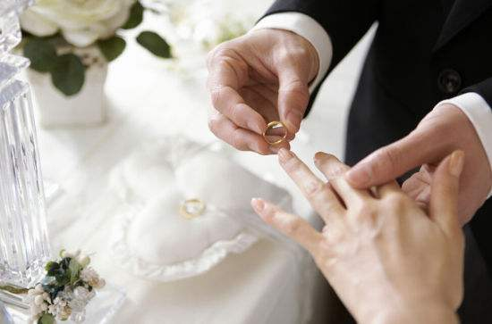
AEM WEEKEND SHARING
这一年中，果真所有的朋友都齐心协力，努力帮她物色合适的对象，并介绍他们认识，果真认识到第十五个男性朋友，她就找到了真爱，就在这一年年底，如愿结婚了。

Slide 4

AEM WEEKEND SHARING
她和我分享她的结婚历程，也补充了其中一些奥妙，其一，这场年终聚会，是她悉心策划安排的，首先所有邀来的朋友，背景都不一样，涵盖了各种行业，以及社会各个阶层，以确保他们都会认识很多人，也能替她介绍男朋友。

Slide 5
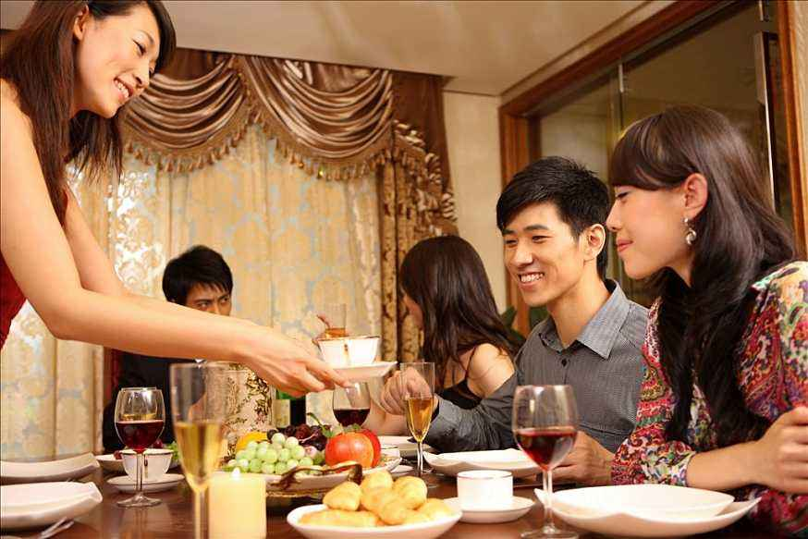
AEM WEEKEND SHARING
其二，她要在聚会中公开宣示要结婚，把她的结婚，变成所有朋友的共同目标与责任，促使大家努力一起帮他。有了这两个要件，就可以确保她有足够的男性朋友的“流量”，有源源不断的男性朋友供她选择，而有了“流量”，就可以从中过滤出质量，找到Mr Right,结婚的目标当然可以顺利完成。

Slide 6

AEM WEEKEND SHARING
这个故事极具参考价值，说明了做人处事的一些最基本的道理，做人做事一定要先下决心，正向思考，当有决心、想法之后，就有可能心想事成。

Slide 7

AEM WEEKEND SHARING
大多数人对未来都抱着怀疑的态度，虽然有目标、想法，但大多数人只敢把目标放在心中，不敢大声说出来，深怕说出来，事后做不到，这是一件丢脸的事。再加上大多数人对目标的实现，没有十足把握，因此只能把目标放在心中，就不是真正下决心，只是一个若有似无的方向而已。

Slide 8
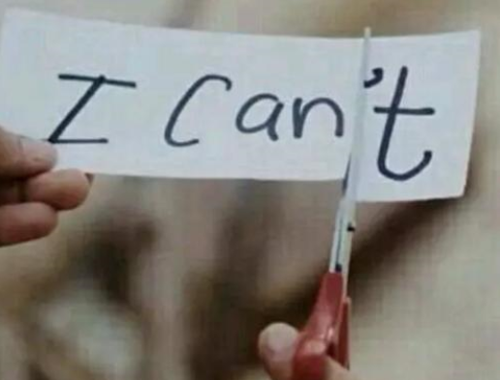
真正的下决心，就是百分之百相信，这件事情我做的到，而且不只做得到，还敢勇敢的压上完成日期，限期完成，这样的决心，当然能大声说出来，当我们大声的许愿，全世界都会一起来帮助你完成。

Slide 9

AEM WEEKEND SHARING
有了决心，大声说出来，只是完成目标的第一步，第二步是要有具体实践的方法。
这位如愿结婚的年轻人，她行动的关键步骤是去报名念EMBA，在念书时，她遇到了来自各行各业的人士，首先扩张了她交友的人脉，也扩张了她交男朋友的范围。

Slide 10

AEM WEEKEND SHARING
而具体的行动是要求每一个朋友，帮她介绍五位男士交往，当所有的朋友都把介绍男士当正事办时，确保她会有效的找到正确的结婚对象。
从扩大交友范围，到扩大交友数量，到不断过滤，选择好对象，这就是一套具体可行的目标实践的方法。

Slide 11

AEM WEEKEND SHARING
只要有决心，有想法，有方法，有行动，连结婚都可限期完成，还有什么事做不到。

Slide 12


AEM WEEKEND SHARING
周末愉快！
共创 共进 共赢 共享
AEM科技人力资源部

